Slide 1
RMX1800设备培训

Slide 2
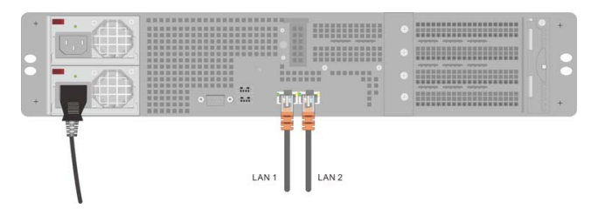
设备安装-背板接图
1 将管理网络电缆连接到 LAN 1 端口。
2 将媒体和信令电缆连接到 LAN 2 端口。
3 连接电源线

Slide 3
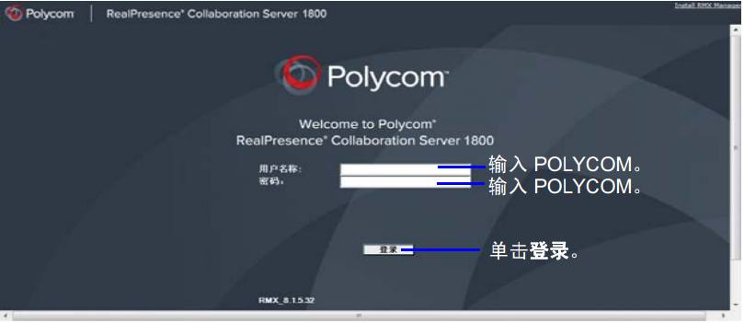
基础配置
在网络浏览器中， http://<RMX 1800 IP地址>，并按 Enter。
在欢迎界面，输入缺省的用户名（POLYCOM）和密码（POLYCOM）然后点击“登录”按钮进入Web配置主页。

Slide 4
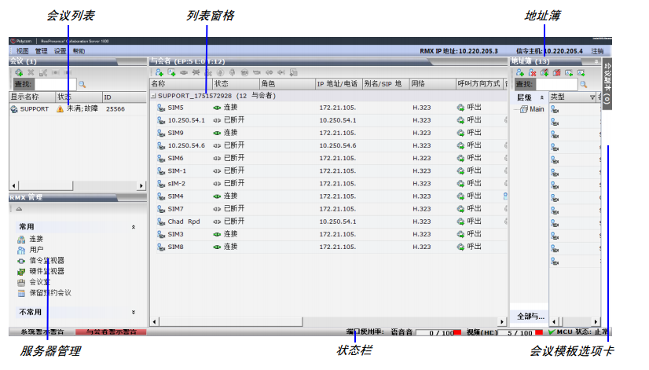
基础配置

Slide 5
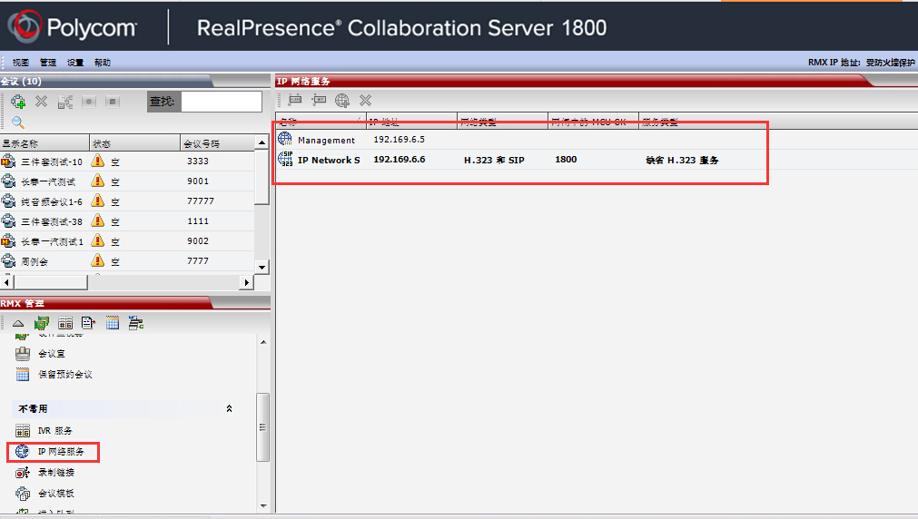
基础配置
修改 IP 地址

Slide 6
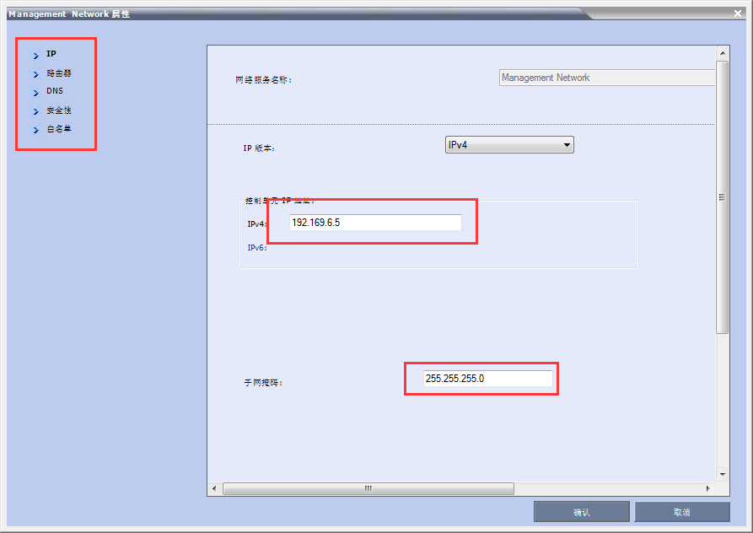
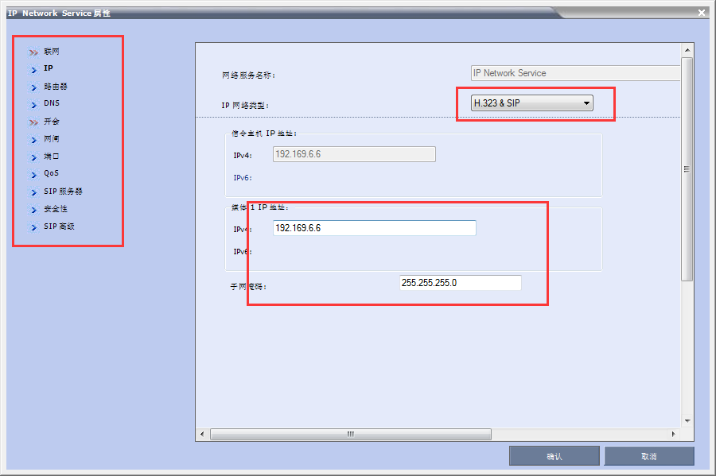
基础配置
修改管理控制地址
修改信令地址

Slide 7
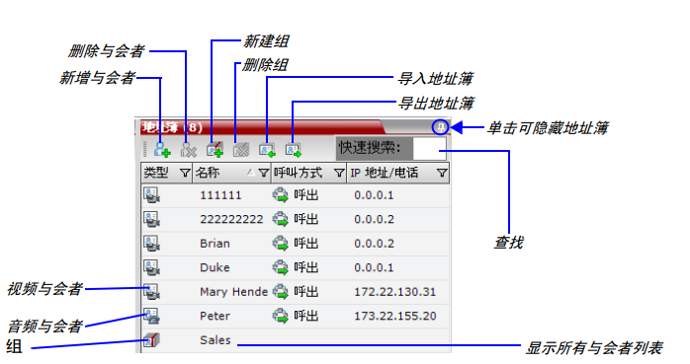
基础配置
支持地址簿导入和导出
支持“Ctrl”、“Shift”组合键进行多选。
可进行分组管理，呼叫时按组来呼叫
支持按名称/IP/E.164组合模糊查找终端。

Slide 8
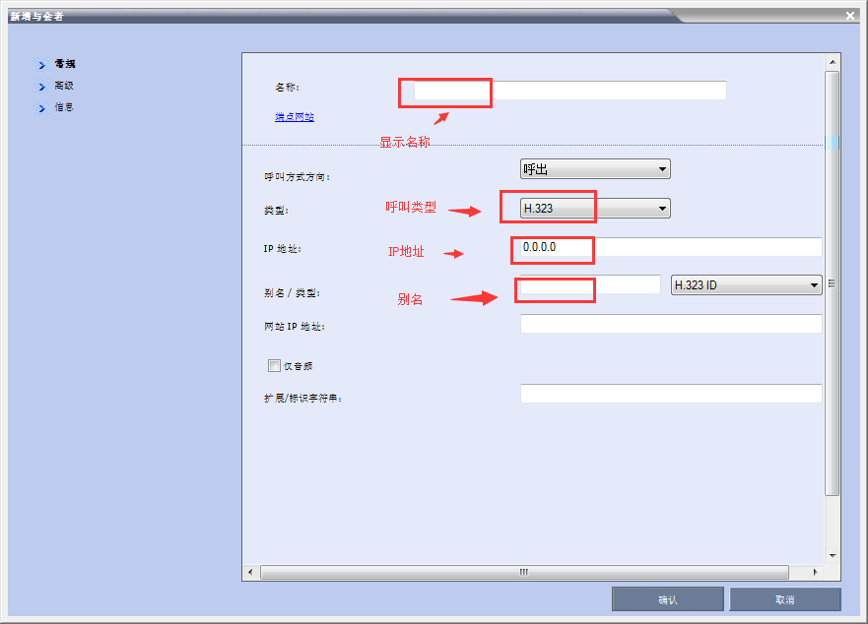
基础配置
地址薄添加地址

Slide 9
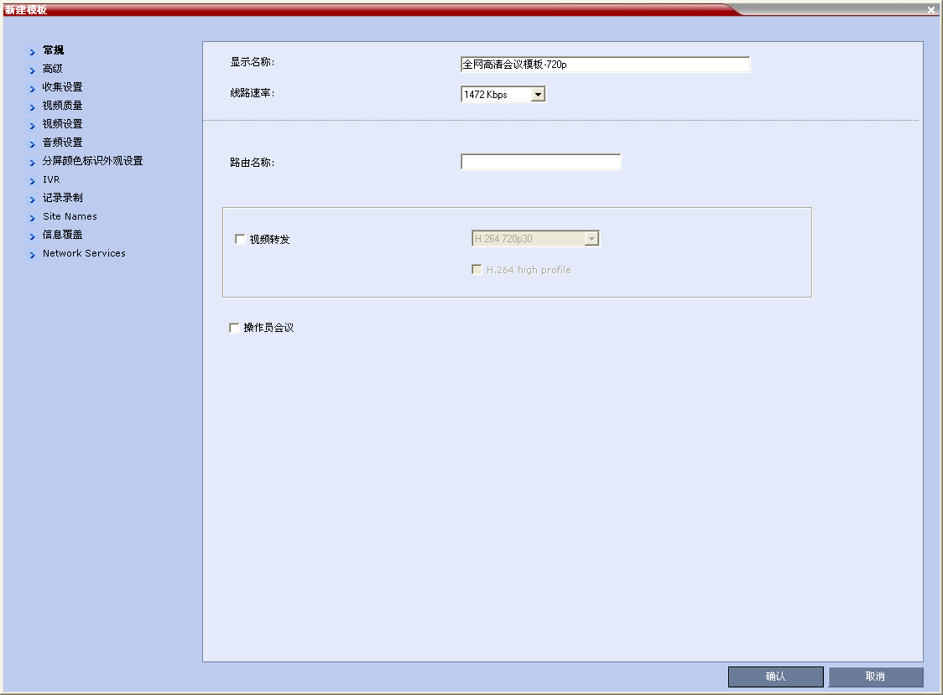
基础配置-会议模板配置
输入模板名称
选择线路速率

Slide 10
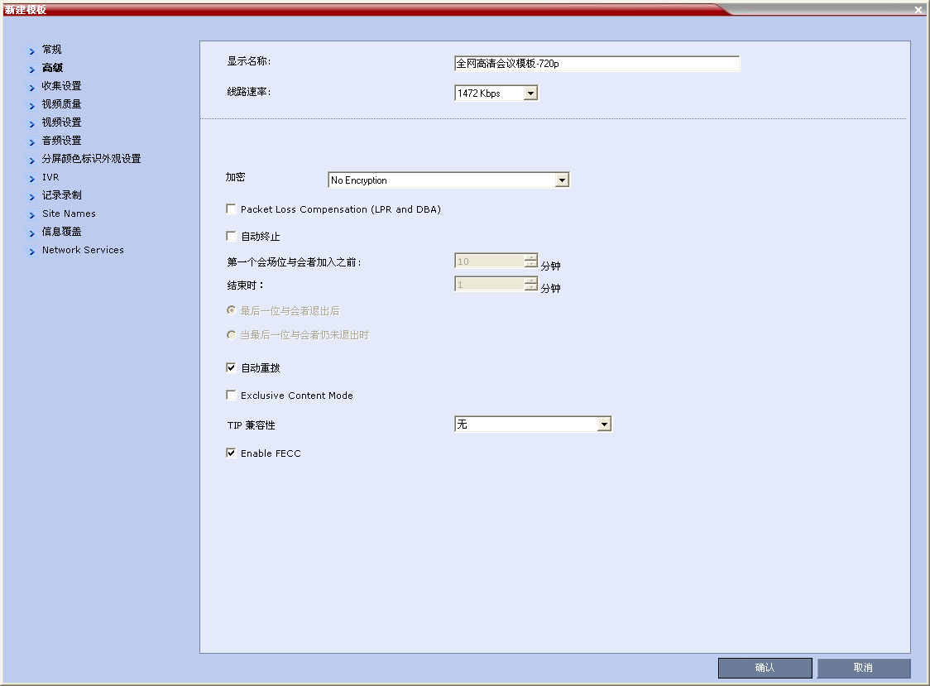
基础配置-会议模板配置
按需设置自动重拨、自动终止等功能

Slide 11
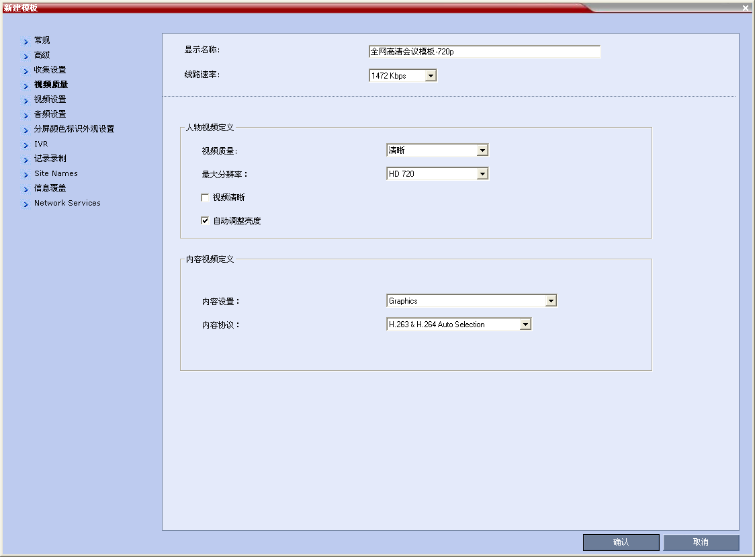
基础配置-会议模板配置
人物视频设置，以及内容视频设置

Slide 12
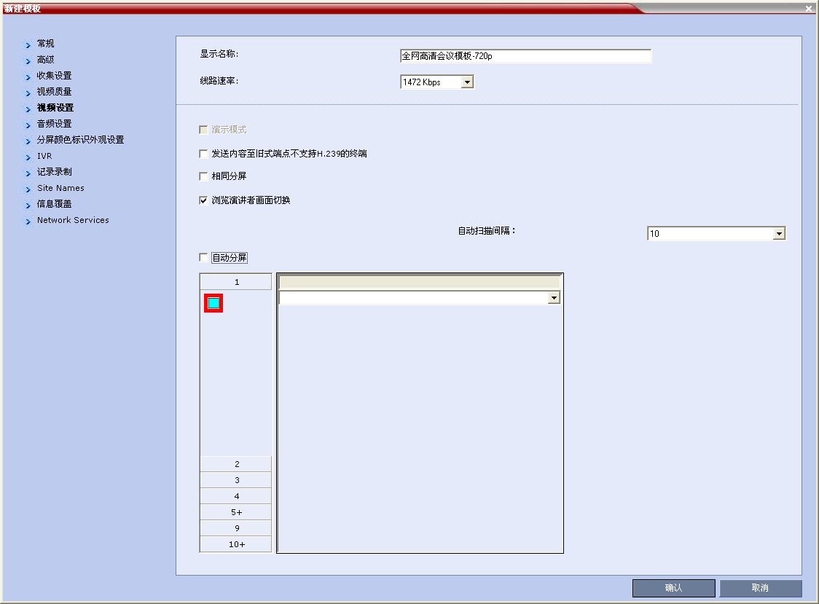
基础配置-会议模板配置
按会议需要设置，相同分屏、演讲者模式以及分屏情况

Slide 13
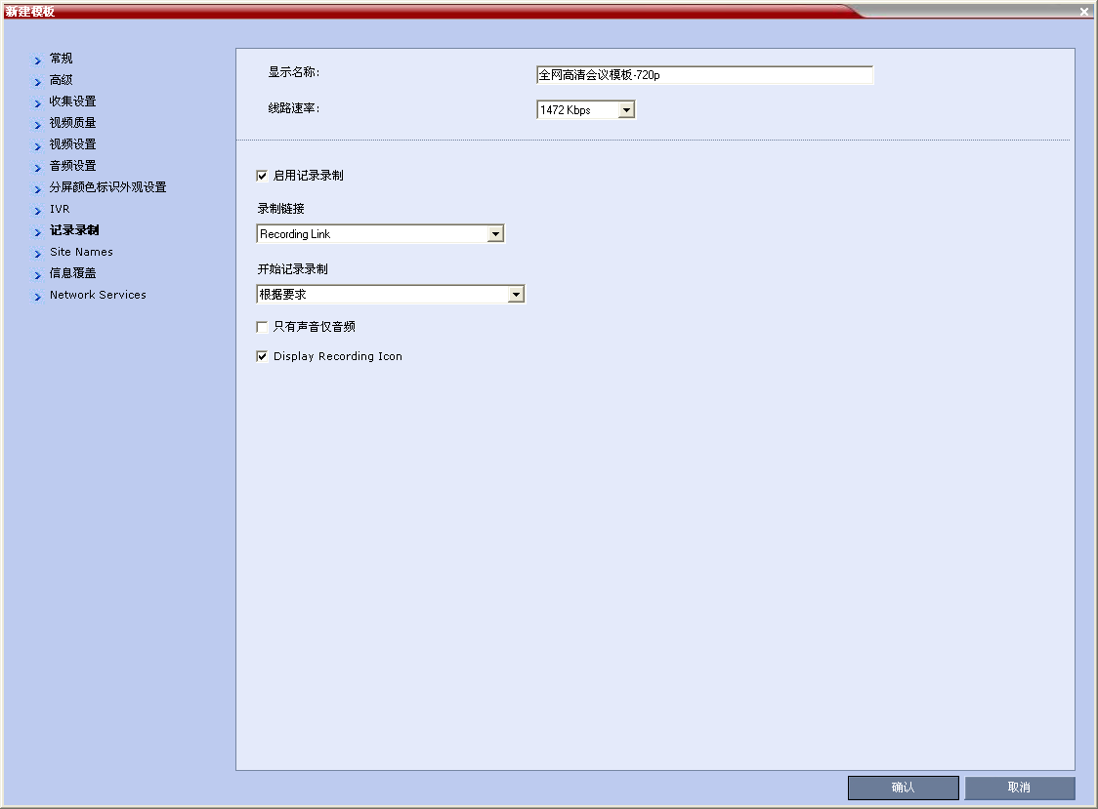
基础配置-会议模板配置
选择相应的录播设备

Slide 14
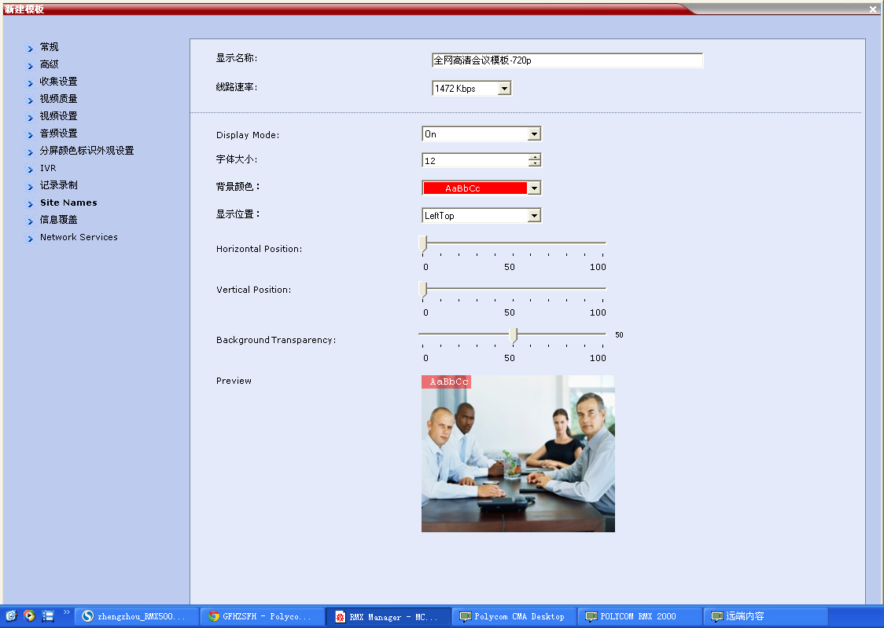
基础配置-会议模板配置
设置站点名显示

Slide 15
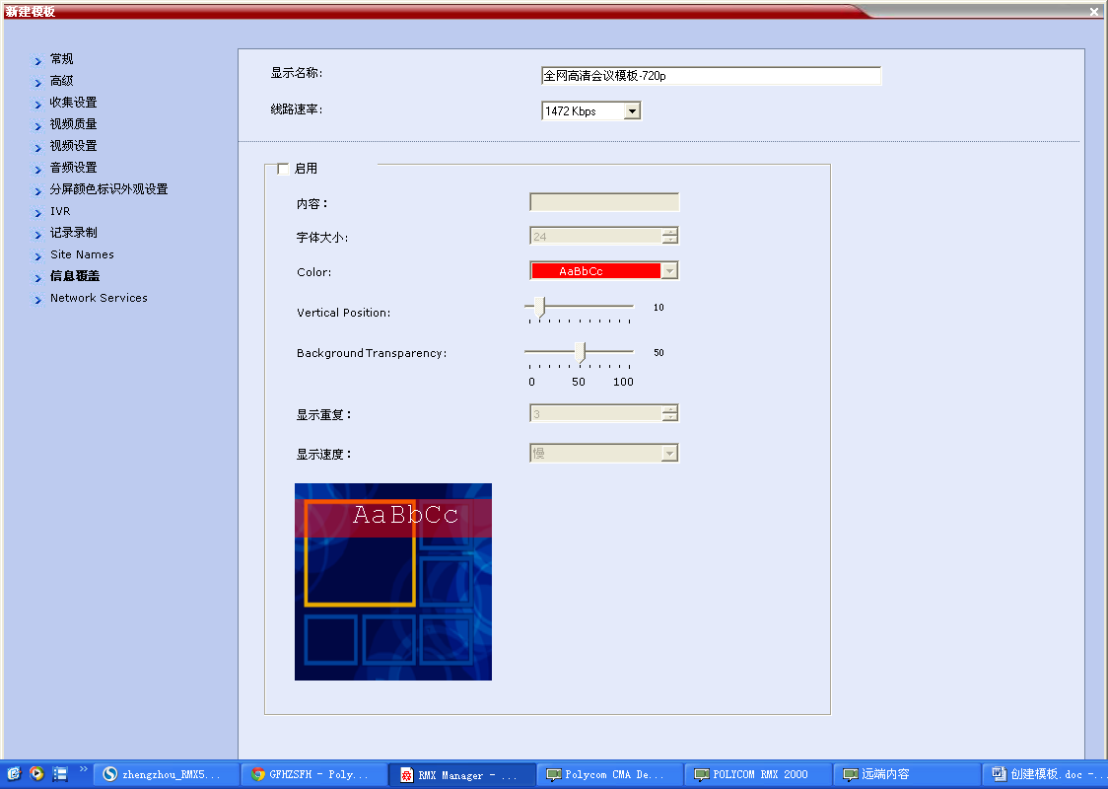
基础配置-会议模板配置
会议开始或会议进行中字幕播报

Slide 16
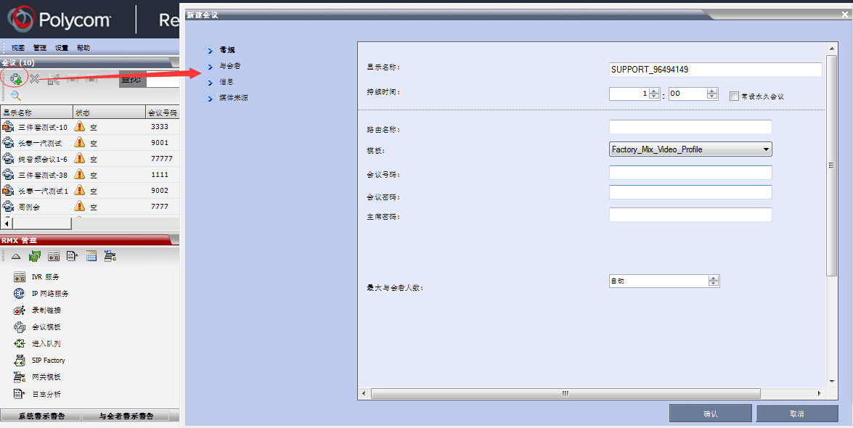
基本操作-新建会议
输入会议名称、选择模板
勾选常设永久会议（建议）
设置密码、会议ID（不指定，系统自动分配）

Slide 17
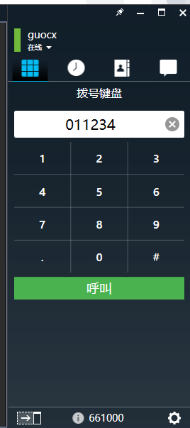
基本操作-添加终端
会议期间加入与会者主要有三种方法
从地址簿添加终端到会议中
与会者列表新建与会者，并填写相关
终端呼入（即终端拨打电话MCU前缀“01”+会议ID，例如011234）

Slide 18
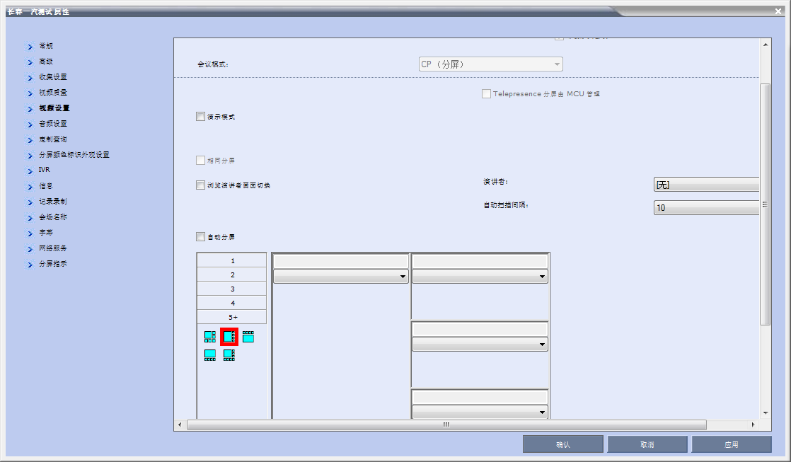
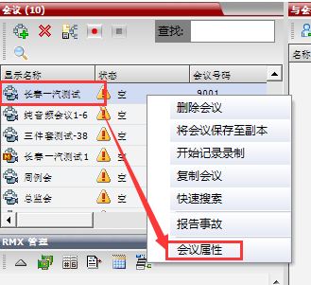
基本操作-会议控制
通过选定会议右键选项对会议进行控制

Slide 19
基本操作-会议控制
对会议中的与会者进行控制
支持视频预览。
可监控终端本地音频状态。
绿色的勾表明当前正在发送双流的会场。
邀请与会者
静音
视频屏蔽
闭音
会场监测
开始、暂停、结束录制
新建与会者
挂断与删除与会者
取消静音
取消视频屏蔽
取消闭音
添加与会者到地址簿

Slide 20
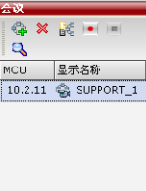
基本操作-开启录播
主界面会议列表-开启录播
会议前2-3分钟开启录播（建议）。
开启录播

Slide 21
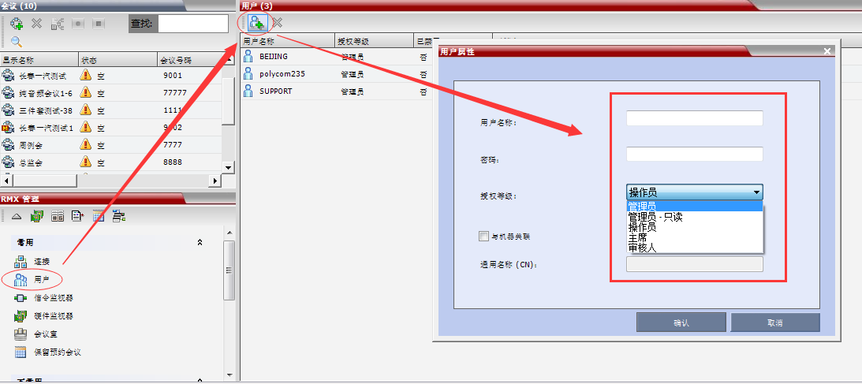
高级配置-用户管理

Slide 22
谢谢!

